Slide 1



Slide 2

7942_WEB CHAT
콘텐츠IT 20165331 전현지
콘텐츠IT 20165333 정성관

Slide 3

목차
A table of contents.
1
주제 선정
2
진행사항
3
개선할 점
4
참고 문헌
5
시연영상 및 질의응답

Slide 4
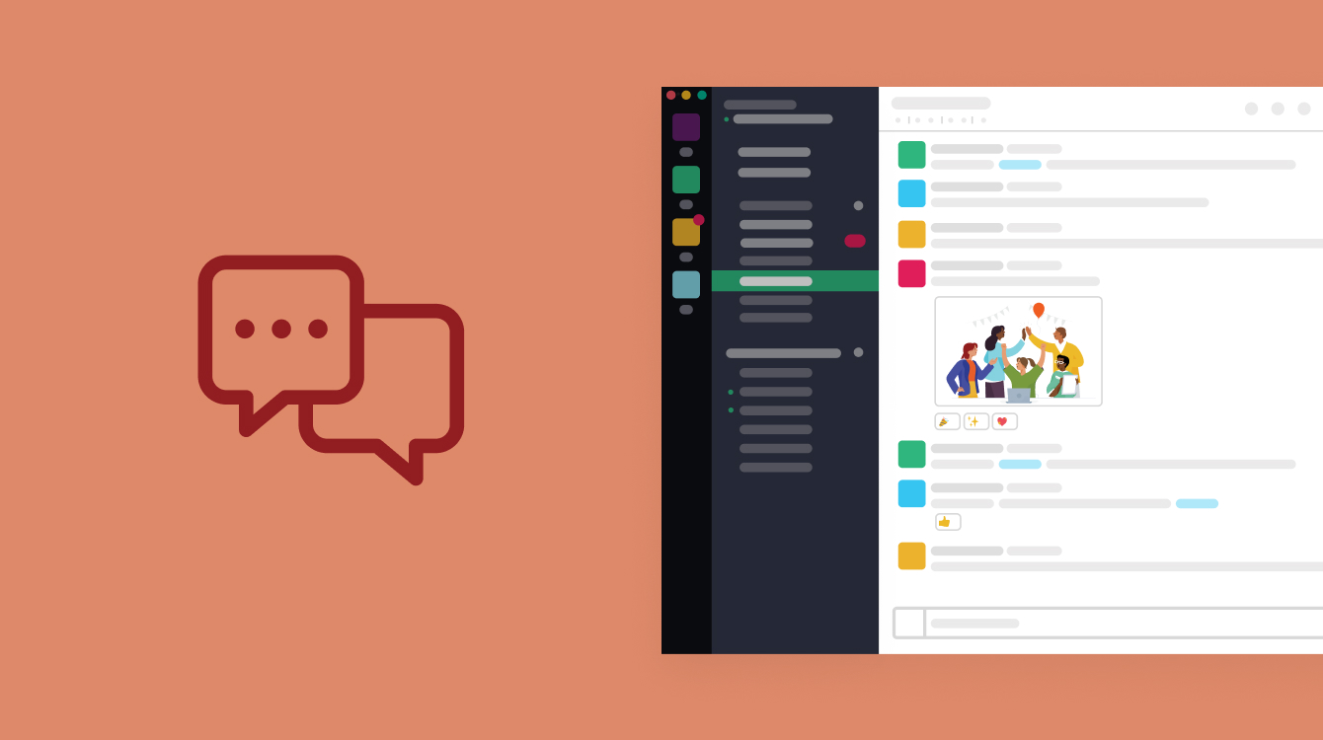
Part 1.
주제 선정

Slide 5


Part 1. 선정이유

Slide 6

Part 2.
진행사항

Slide 7
Part 2. 전체 일정
일정
요구사항 분석
설계
구현
테스트
WBS
요구분석
UI설계 아키텍쳐
데이터베이스
시퀀스 다이어그램
Vscode
Node.js
Mongo DB
단위 테스트

Slide 8
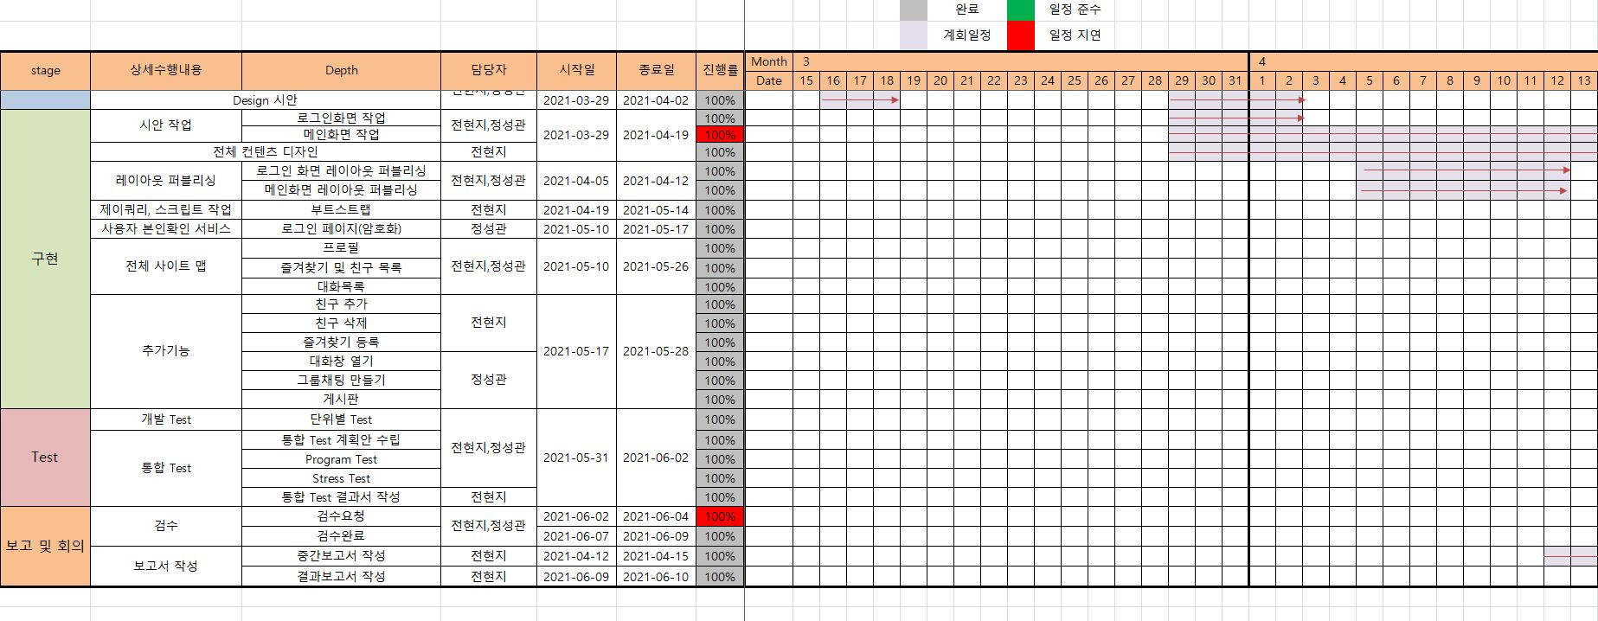
Part 1
Part 2.1 WBS

Slide 9
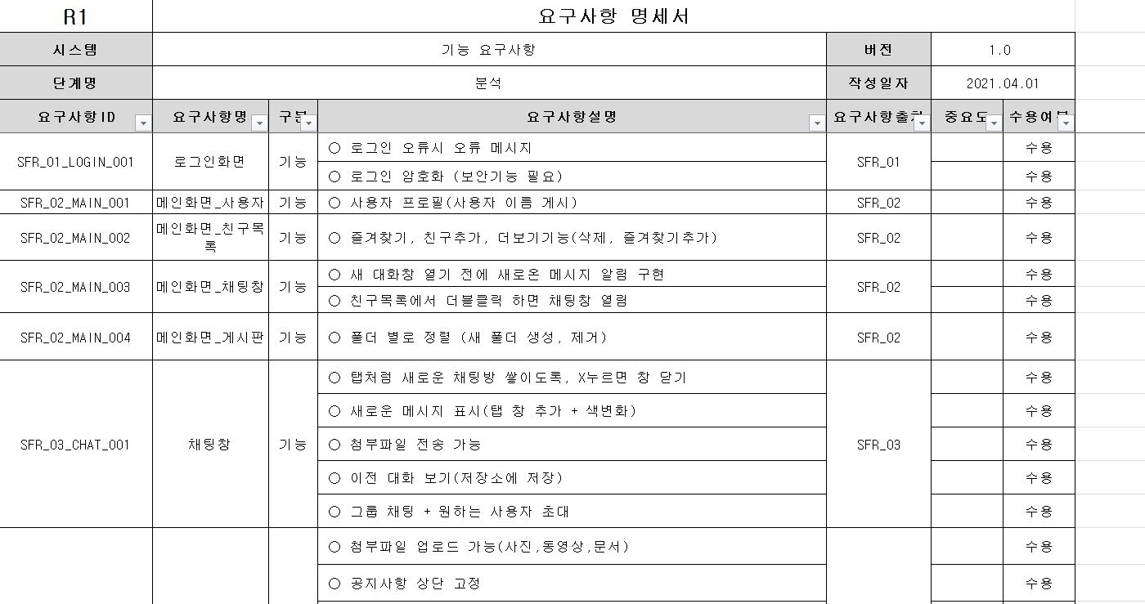
Part 2
Part 2.2 요구분석

Slide 10
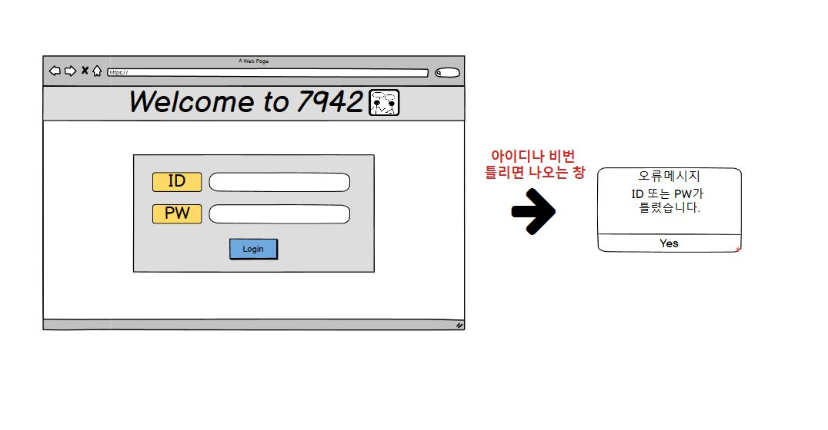
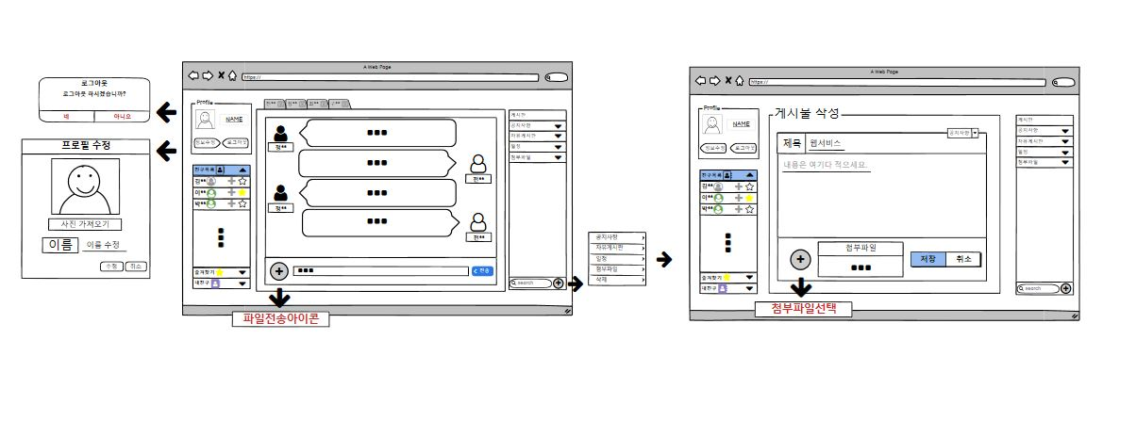
Part 3
Part 2.3 화면설계_발사믹 목업

Slide 11
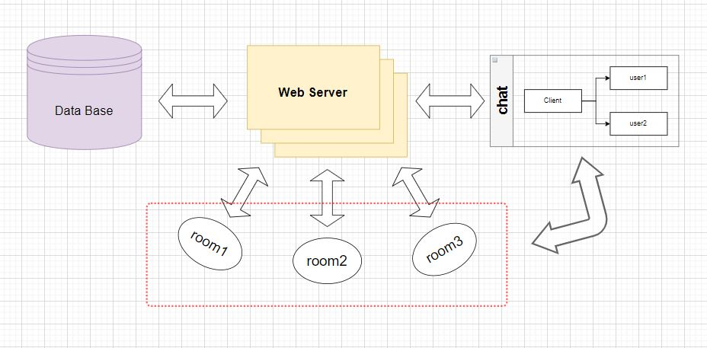
Part 4
Part 2.4 아키텍쳐

Slide 12
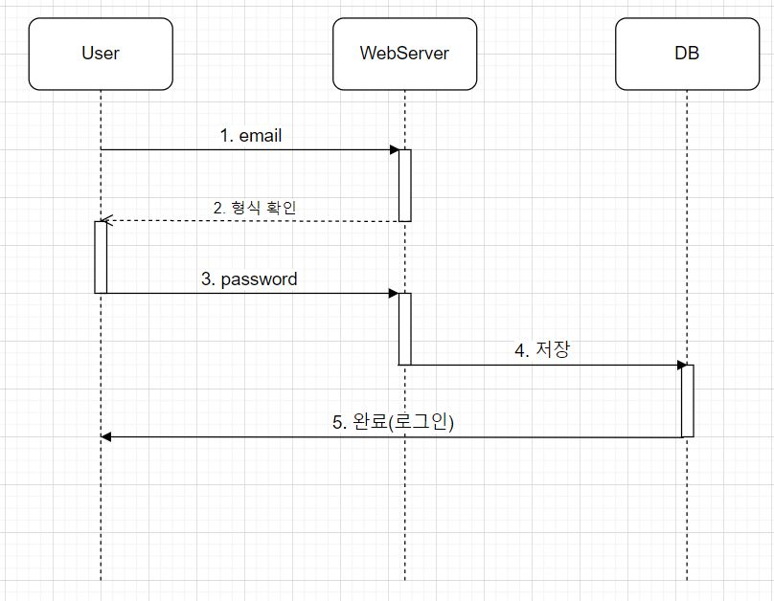
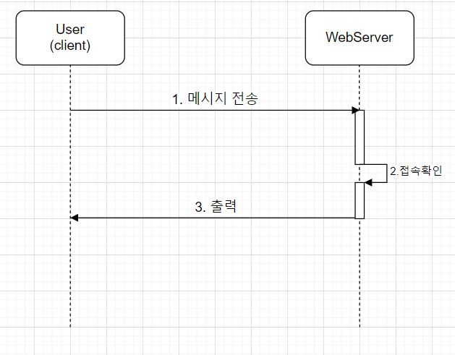
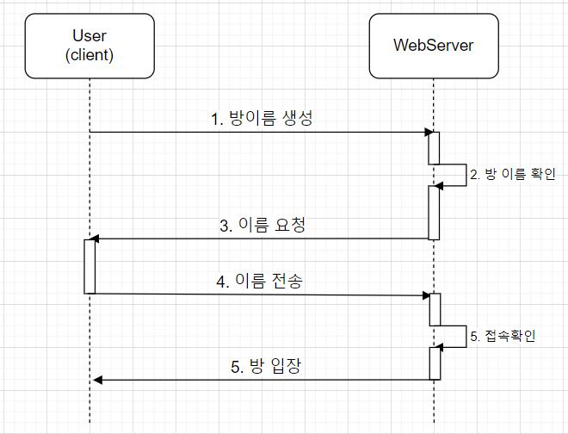
Part 5
Part 2.5 시퀀스 다이어그램
회원가입 및 로그인
채팅
그룹채팅 방

Slide 13
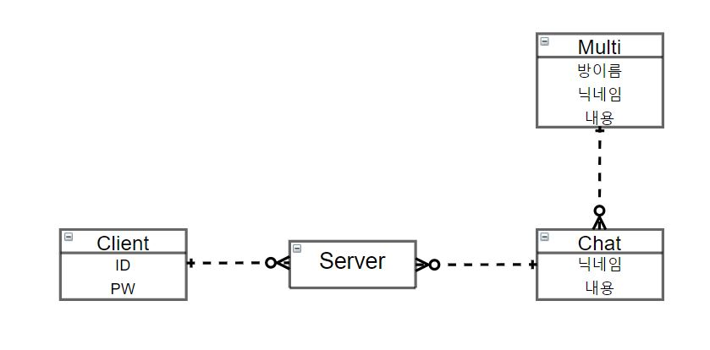
Part 6
Part 2.6 데이터베이스_ER다이어그램

Slide 14


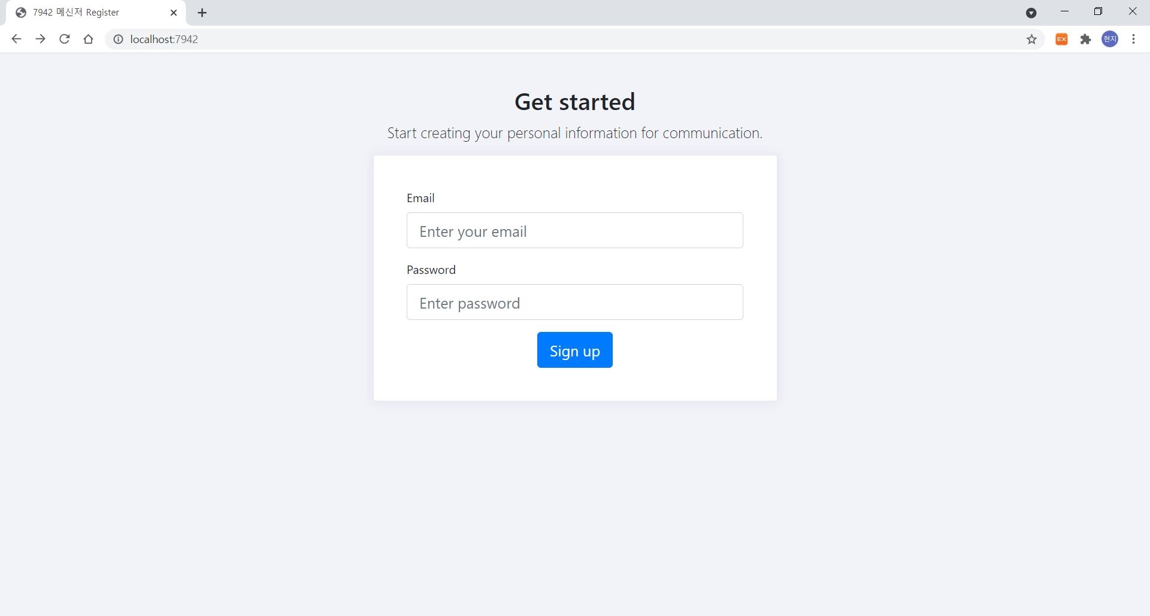
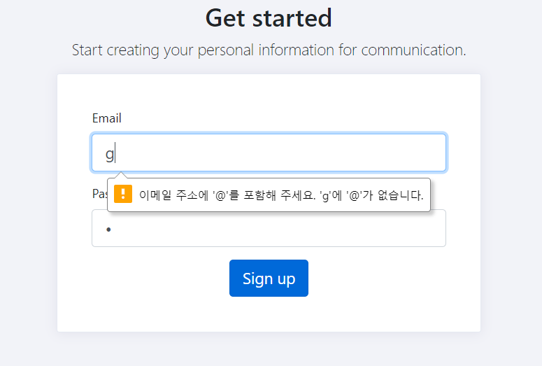

Part 7
Part 2.7 구현_회원가입
Notes:
이메일형식으로 @가 입력되지 않으면 오류 메시지가 나옵니다.

Slide 15
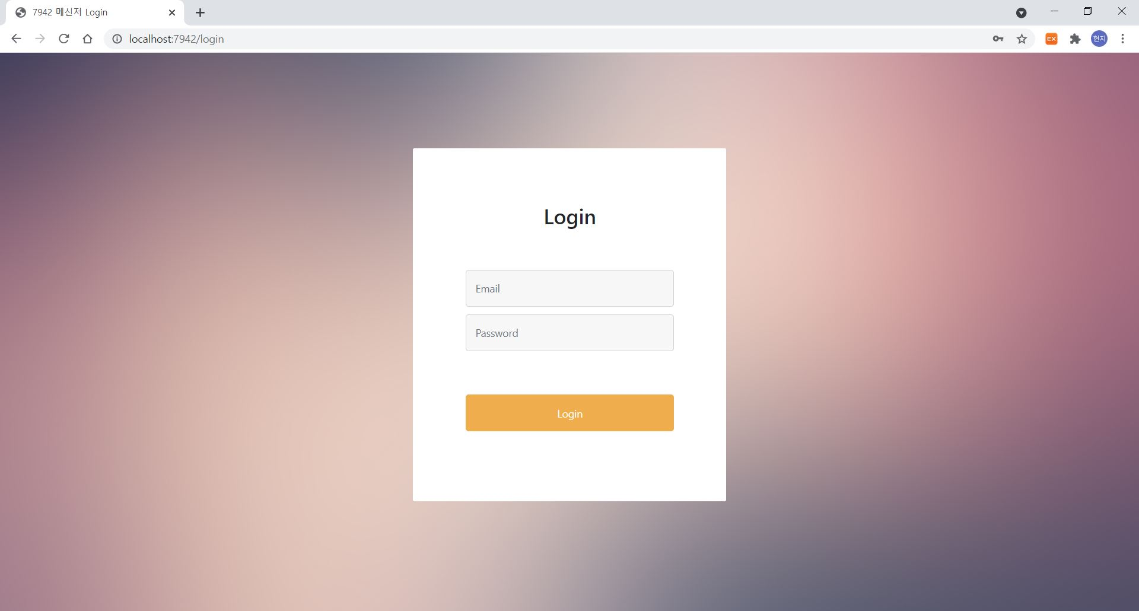
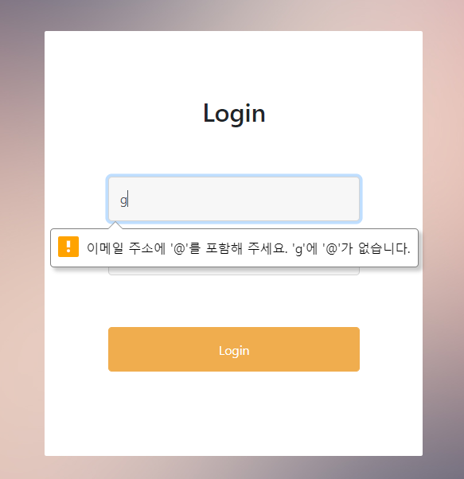
Part 7
Part 2.7 구현_로그인
Notes:
로그인도 마찬가지 비밀번호가 틀리면 다시 입력해야합니다.

Slide 16
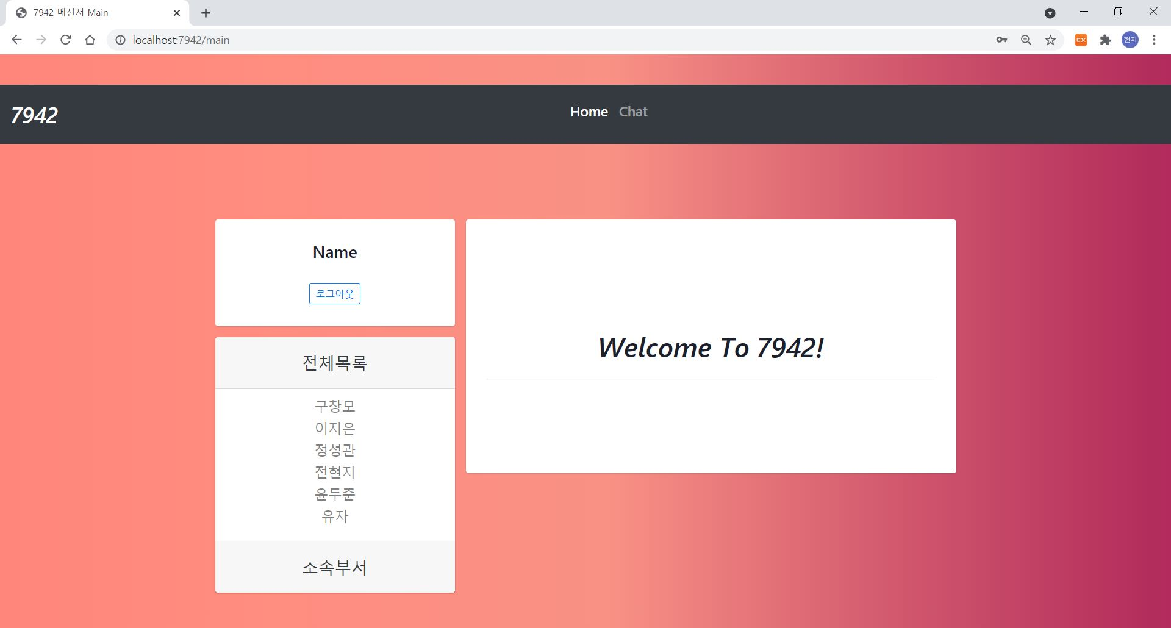
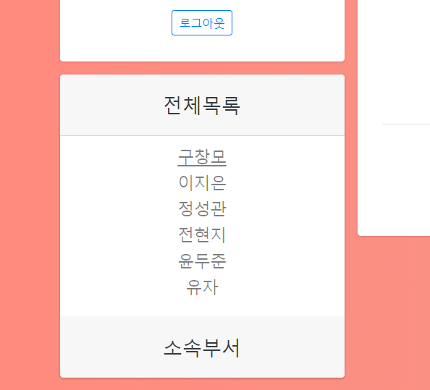
Part 7
Part 2.7 구현_Main창
Notes:
메인창에서 친구목록에 있는 이름을 누르면 1:1 채팅이 가능

Slide 17
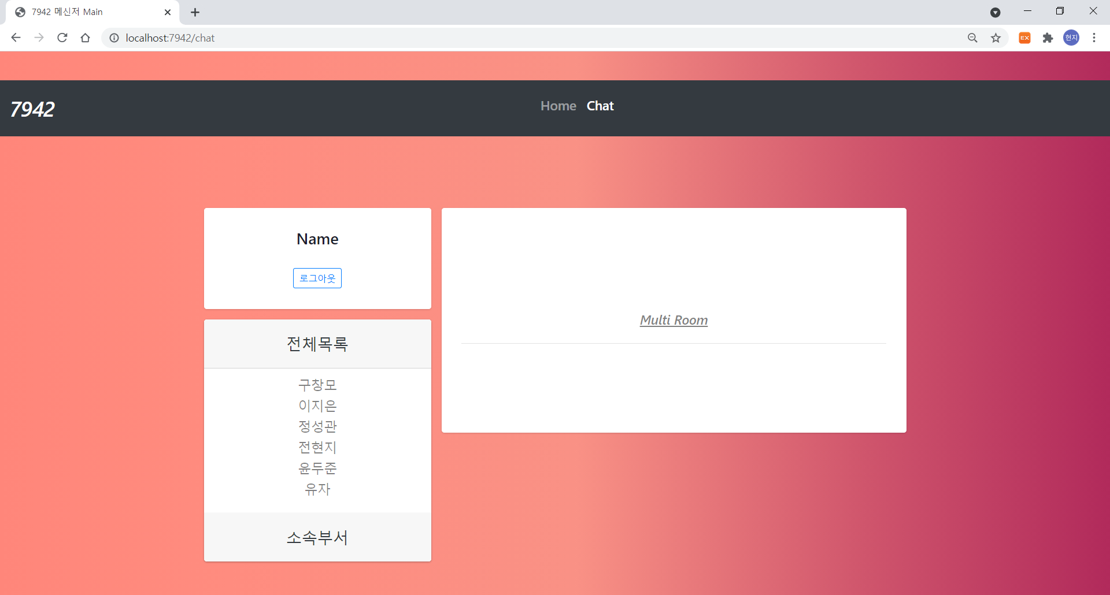
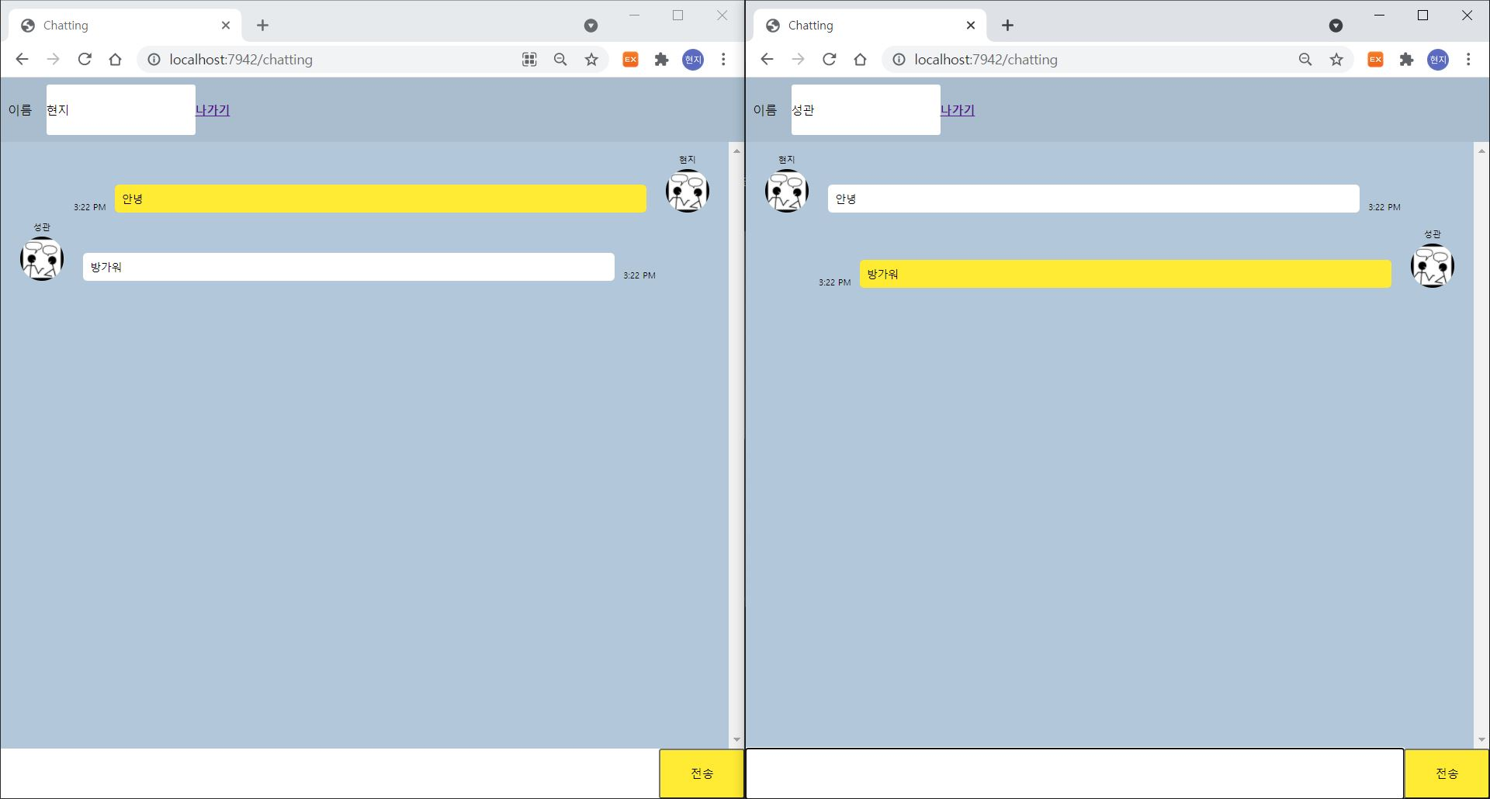
Part 7
Part 2.7 구현_1:1채팅창
Notes:
나가기 버튼을 누르면 chat창으로 오는데 mulit room을 누르면 그룹채팅창으로 넘어감

Slide 18
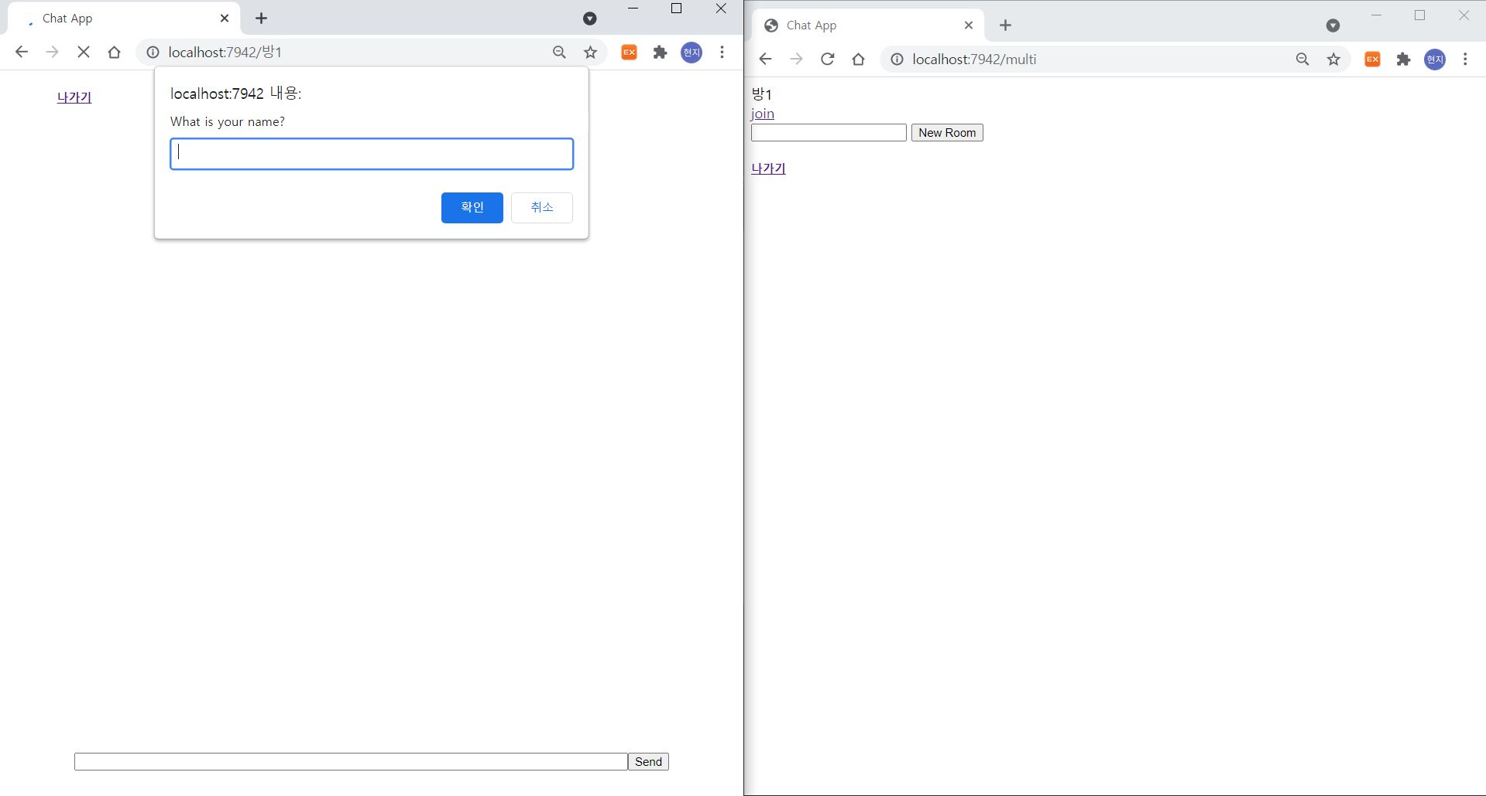
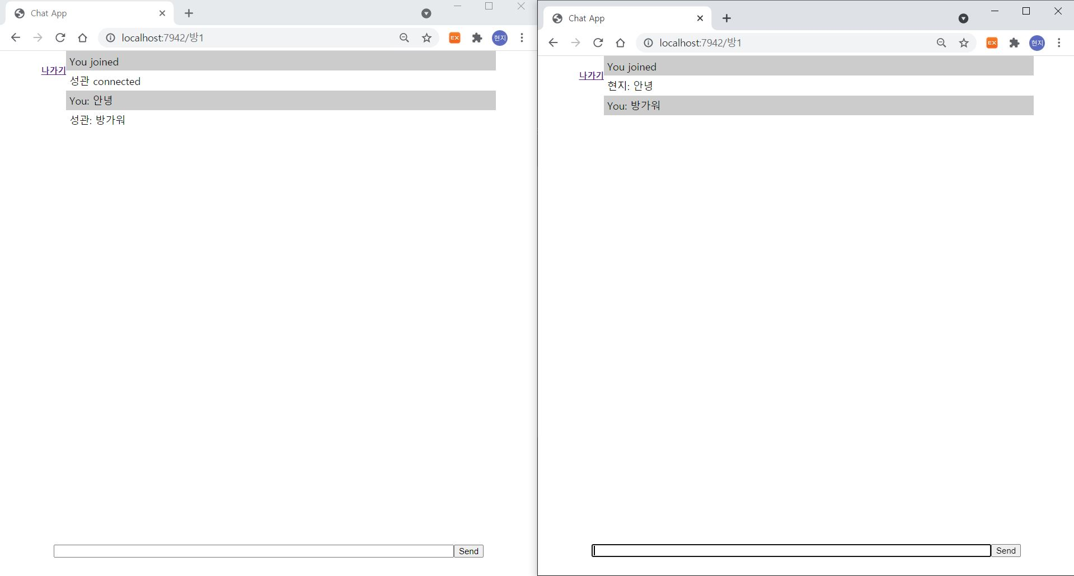
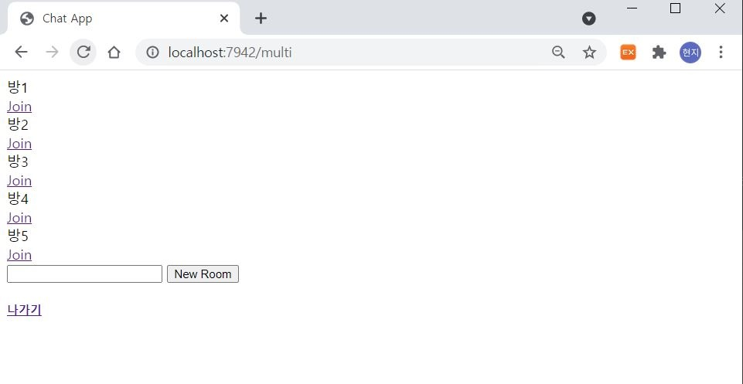
Part 7
Part 2.7 구현_그룹 채팅

Slide 19
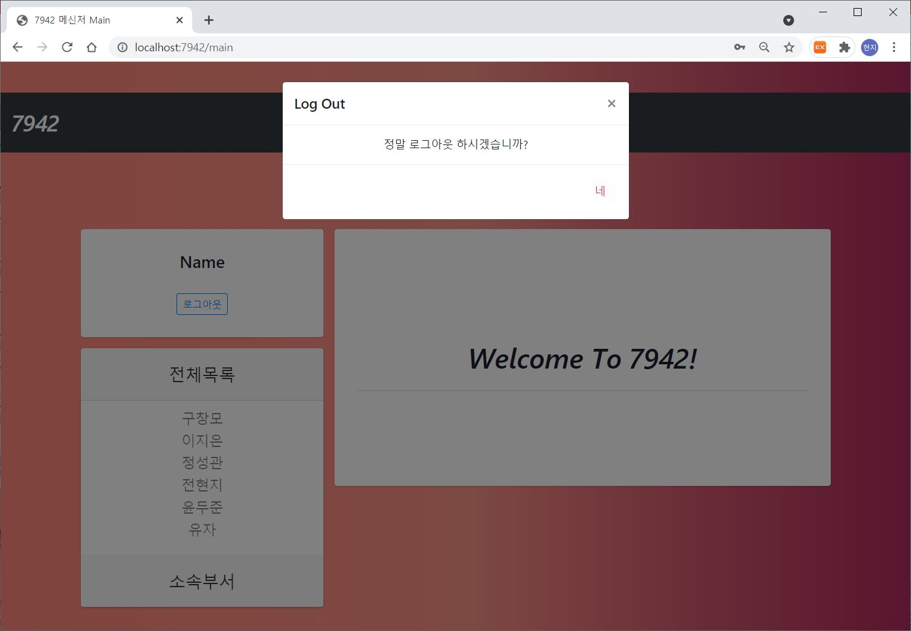
Part 7
Part 2.7 구현_로그아웃
Notes:
네를 누르면 로그인 창으로 가게됨

Slide 20
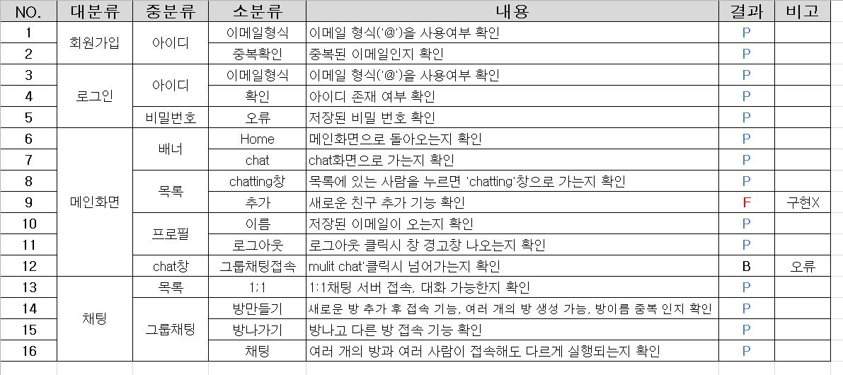
Part 8
Part 2.8 단위 테스트

Slide 21

Part 3.
피드백

Slide 22


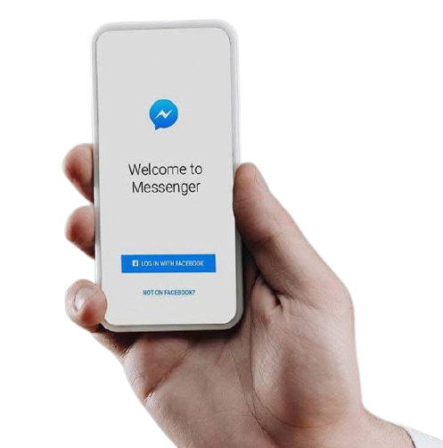
개선할 점
회사 인증 방법
첨부파일 전송
커뮤니케이션 게시판

Slide 23
Part 4. 참고 코드
[
]
1. https://github.com/WebDevSimplified/Nodejs-Passport-Login
2. https://github.com/WebDevSimplified/Realtime-Chat-App-With-Rooms
Notes:
https://github.com/WebDevSimplified/Realtime-Chat-App-With-Rooms

Slide 24

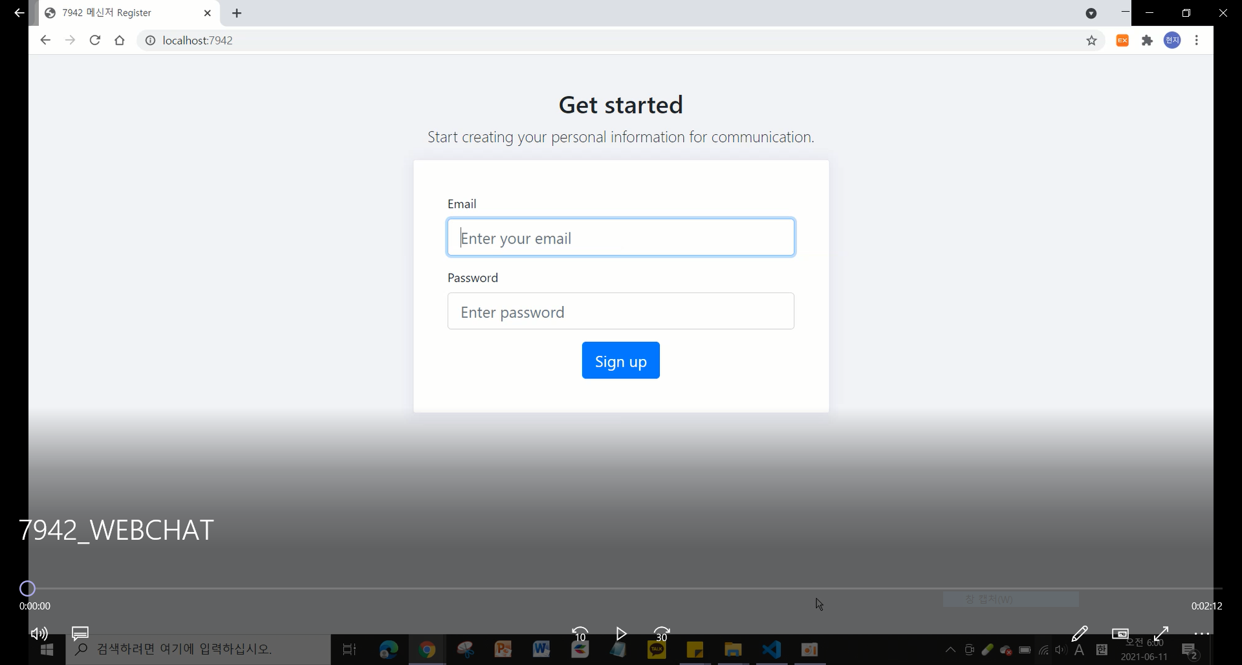
Part 5. 시연 영상

Slide 25

Q&A

Slide 26

감사합니다 :)
감사합니다 :)

